Slide 1
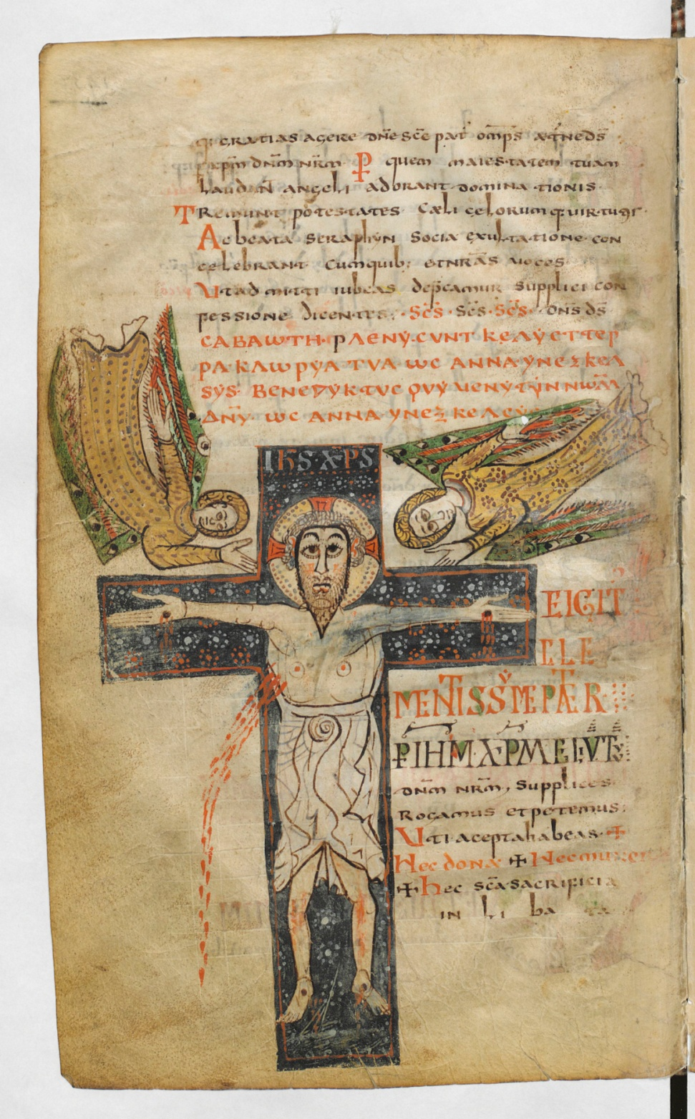
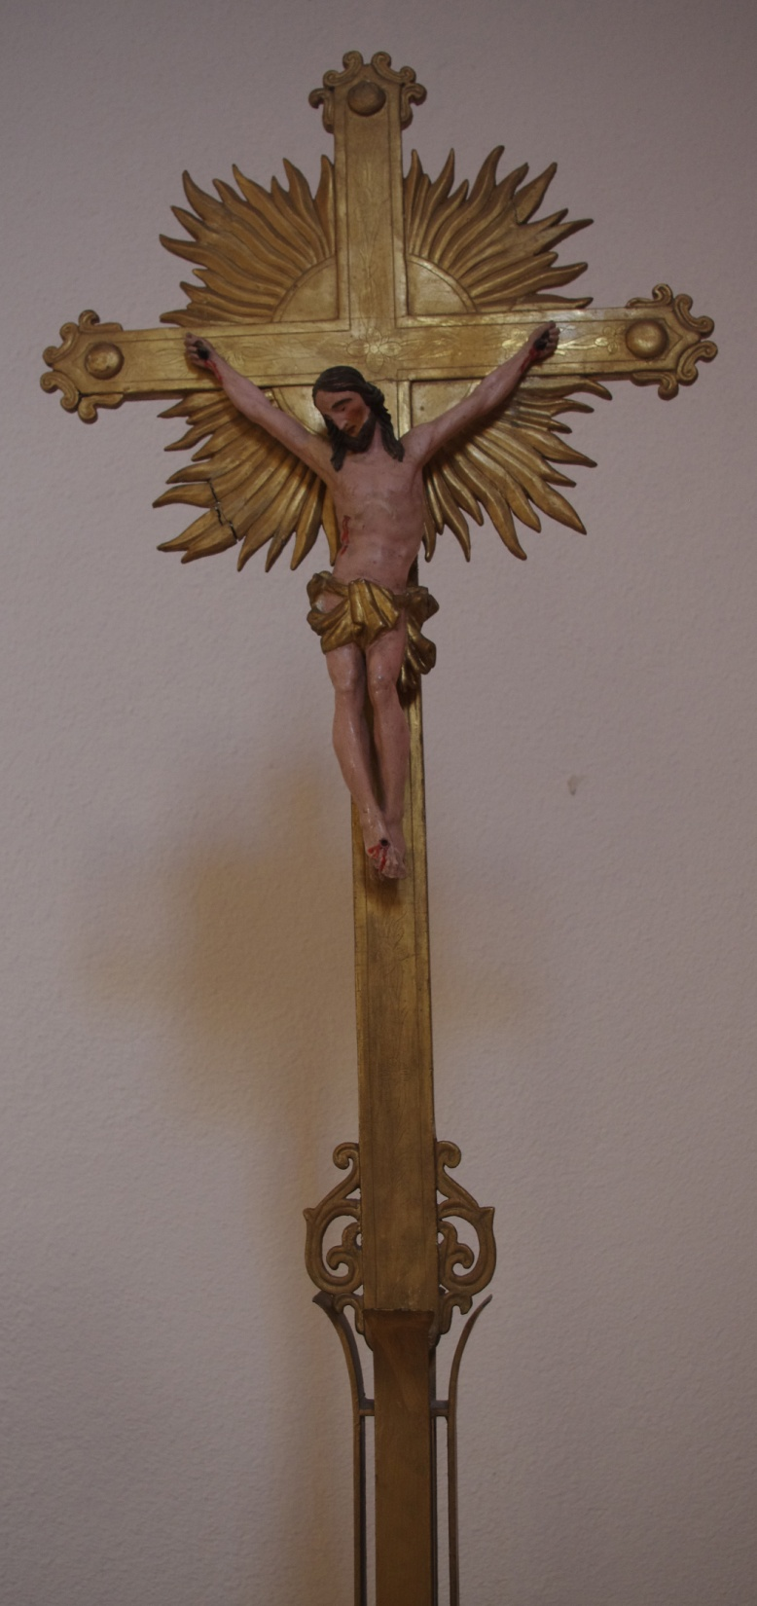
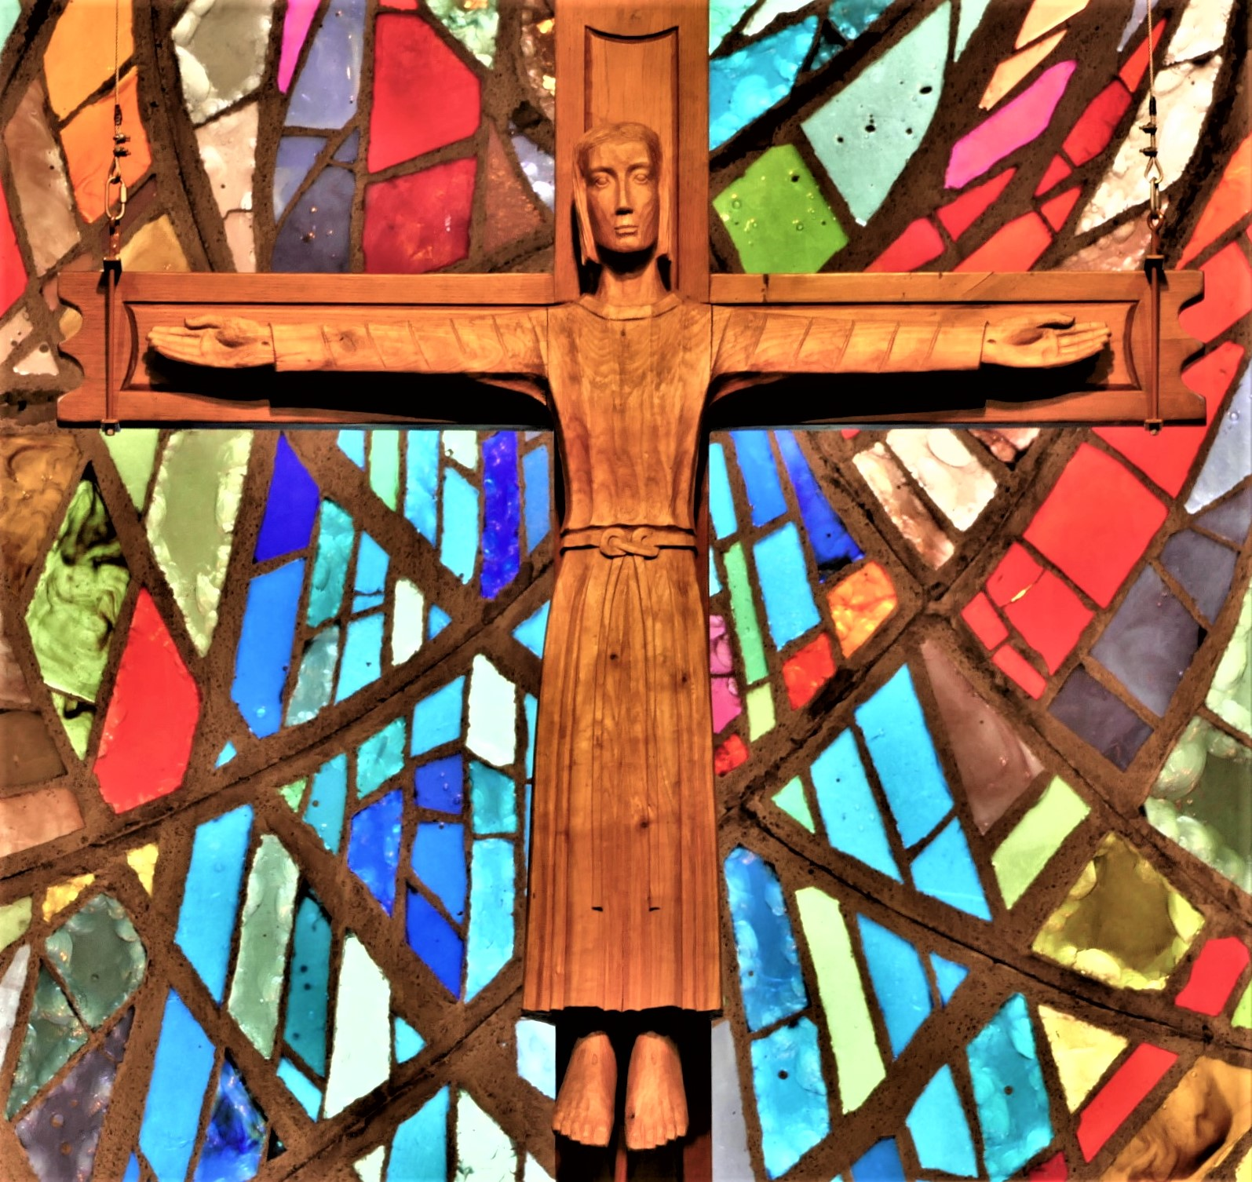
Diaporama 3 croix
Catéchèse Par la Parole Paul Rencontre 5

Slide 2
Sacramentaire gélasien dit de Gellone
(VIe-VIIe s.)

Slide 3
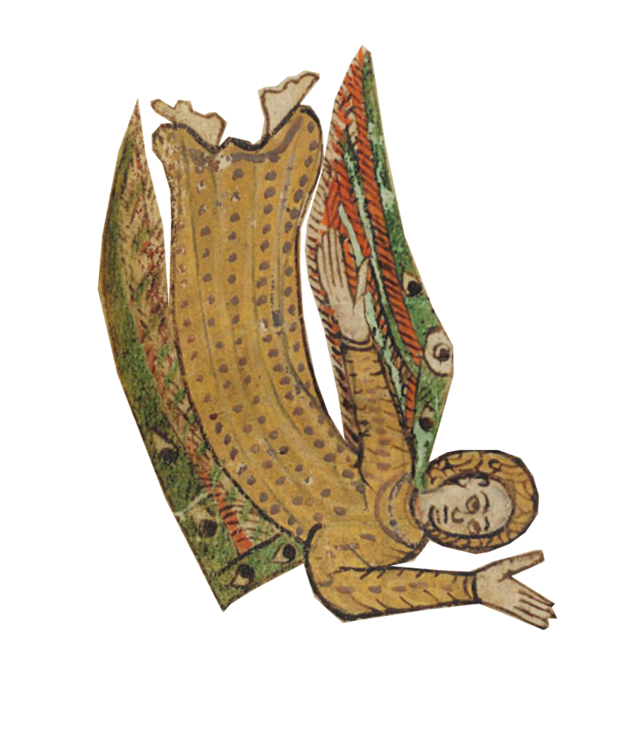
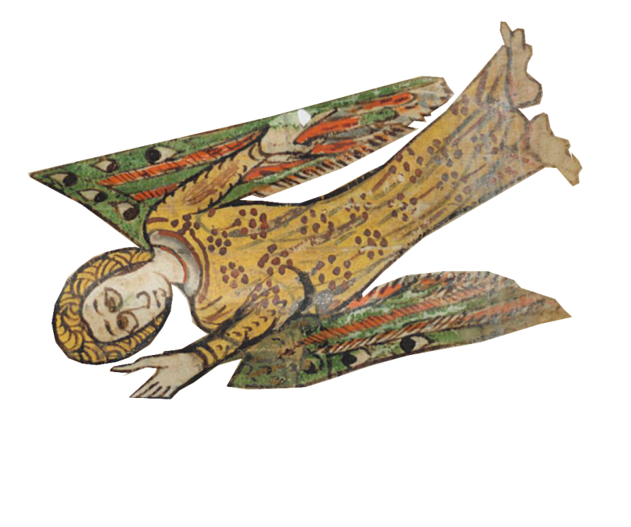
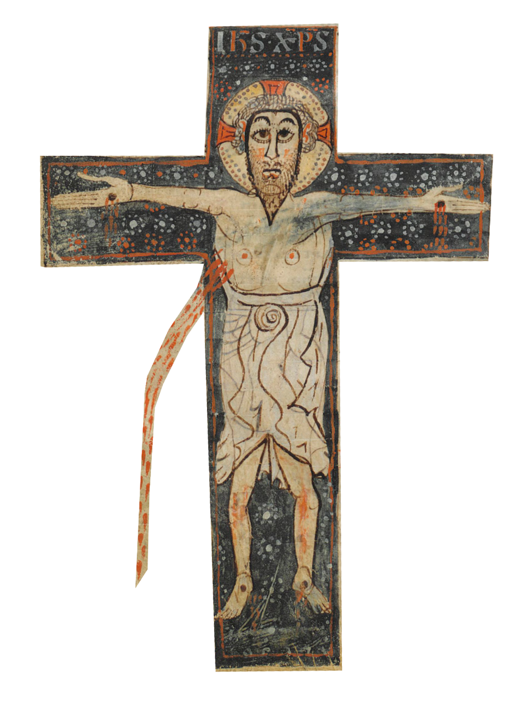

Slide 4
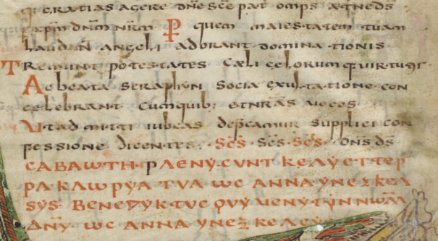
En latin
Par lui les Anges louent votre majesté, les Dominations l’adorent, les Puissances la révèrent, les Cieux et les Forces des Cieux avec les bienheureux Séraphins la célèbrent, unis dans une même allégresse. A leurs chants nous vous prions de laisser se joindre aussi nos voix pour proclamer dans une humble louange.
En grec
Saint, saint, saint le Seigneur, Dieu des Forces célestes.
Le ciel et la terre sont remplis de votre gloire.
Hosanna au plus haut des cieux.
Béni soit celui qui vient au nom du Seigneur.
Hosanna au plus haut des cieux.

Slide 5
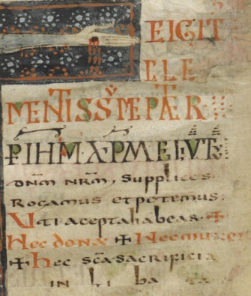
Te ígitur, clementíssime Pater, per Iesum Christum, Fílium tuum, Dóminum nostrum
Père très bon, nous vous prions humblement et nous vous demandons par Jésus-Christ votre Fils, notre Seigneur, d’accepter et de bénir ces dons, ces présents, ces offrandes saintes et sans tache.

Slide 6
Sacramentaire gélasien dit de Gellone
(VIe-VIIe s.)

Slide 7
Croix de procession
Eglise Saint Antoine Clapiers 34
XII-XVIIIèmes siècles

Slide 8
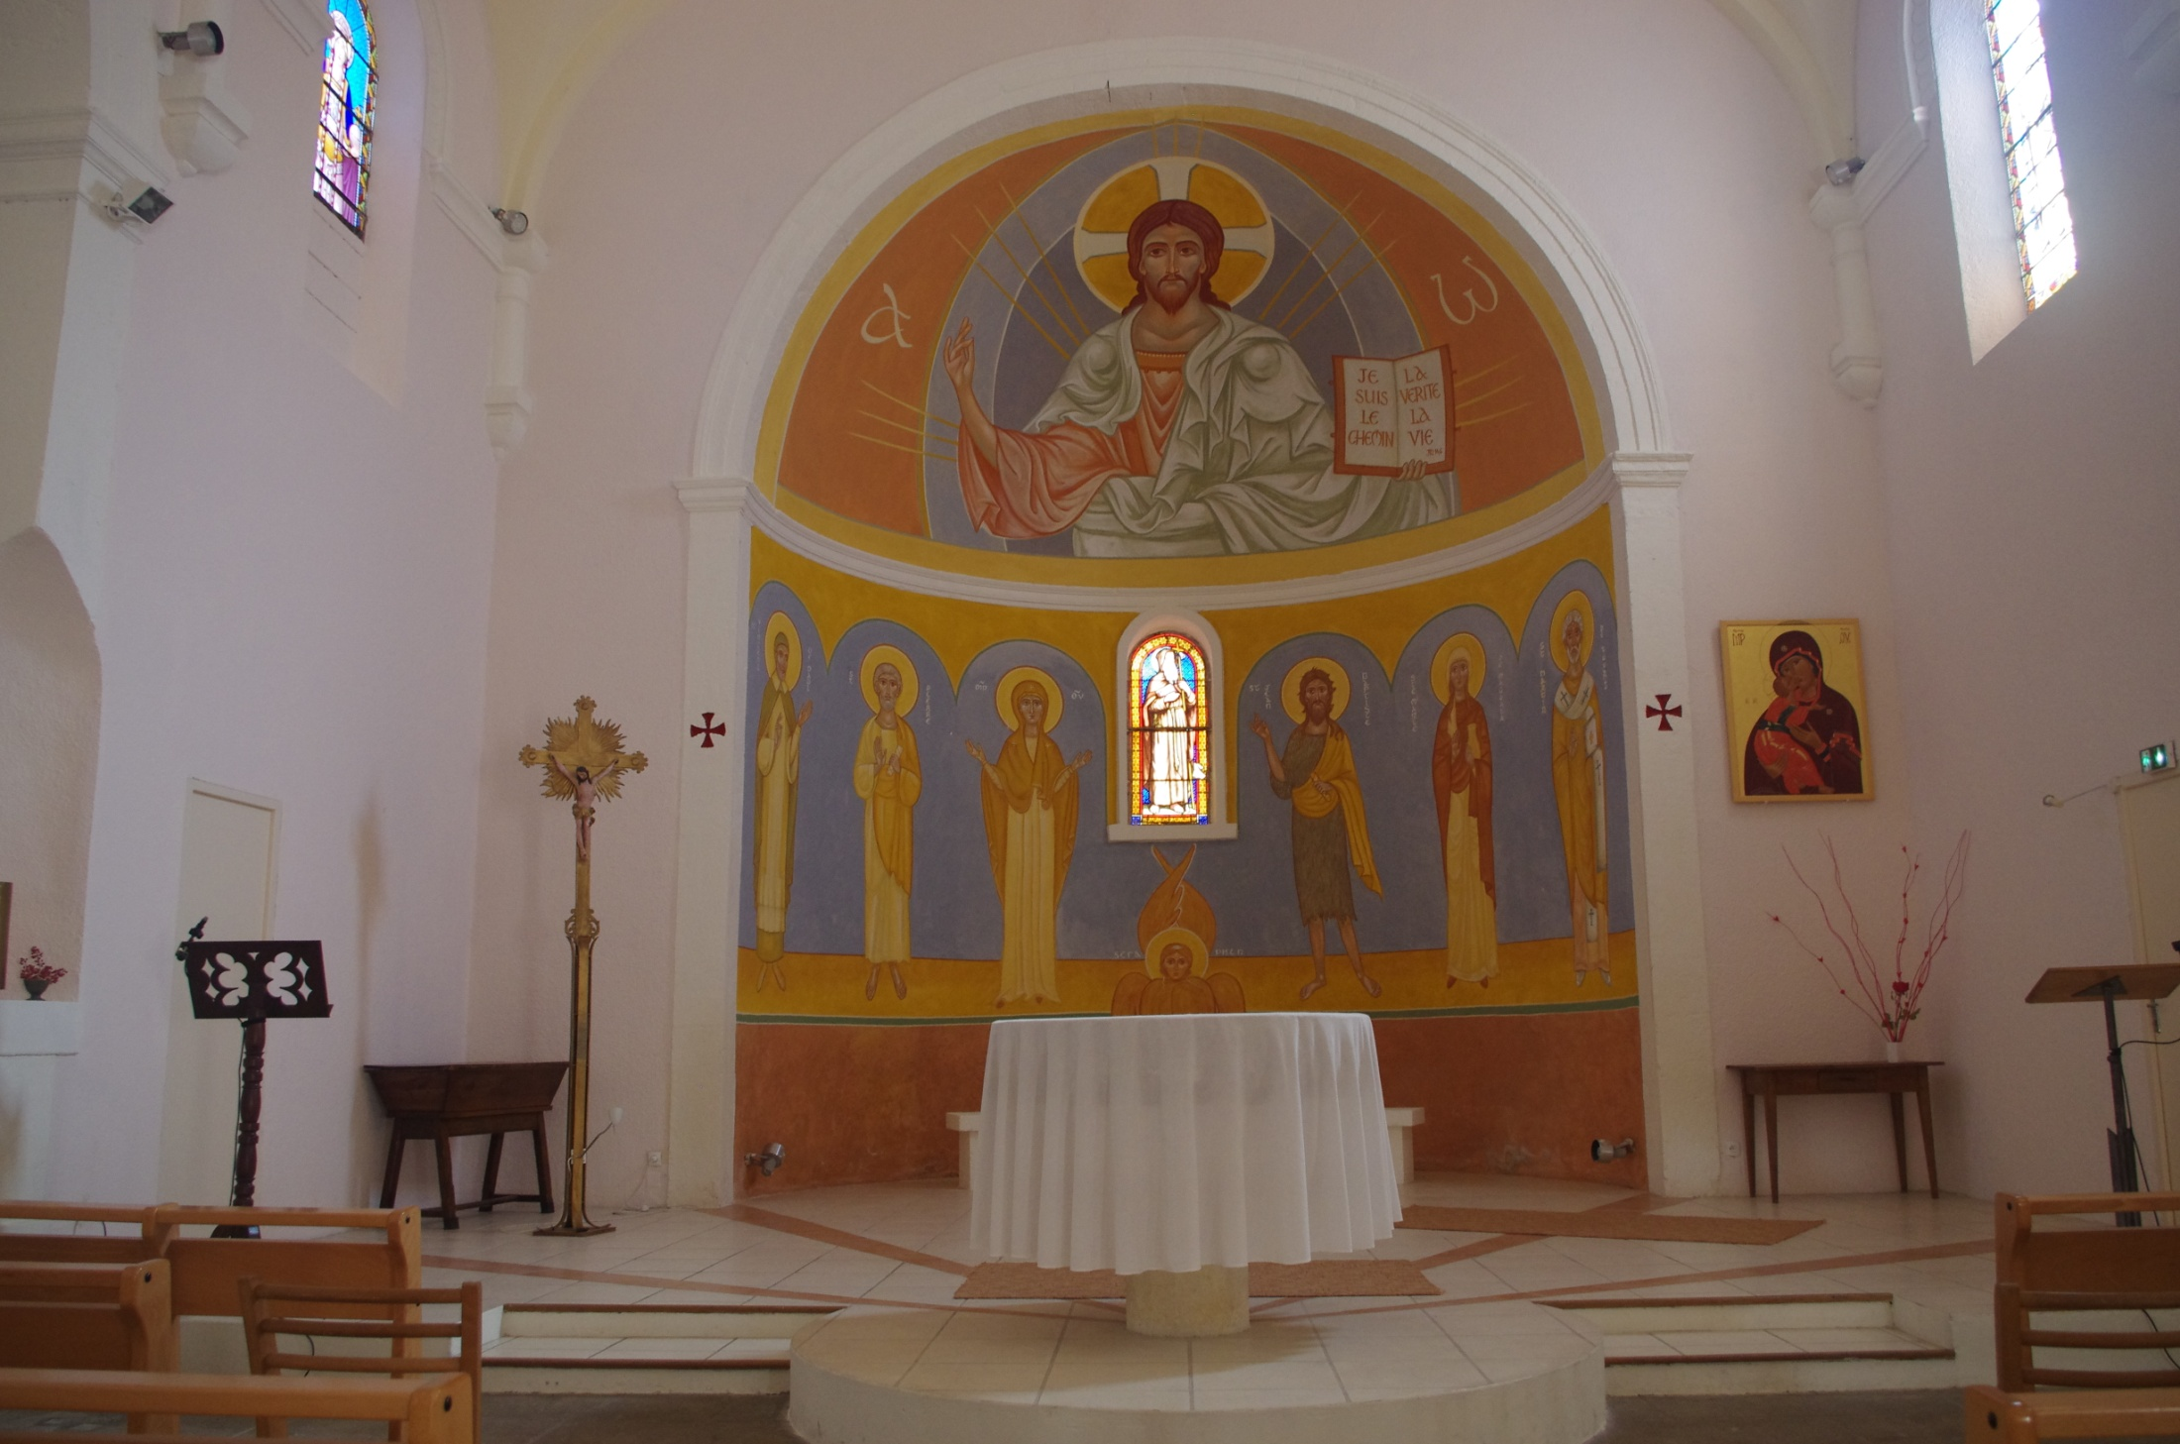

Slide 9
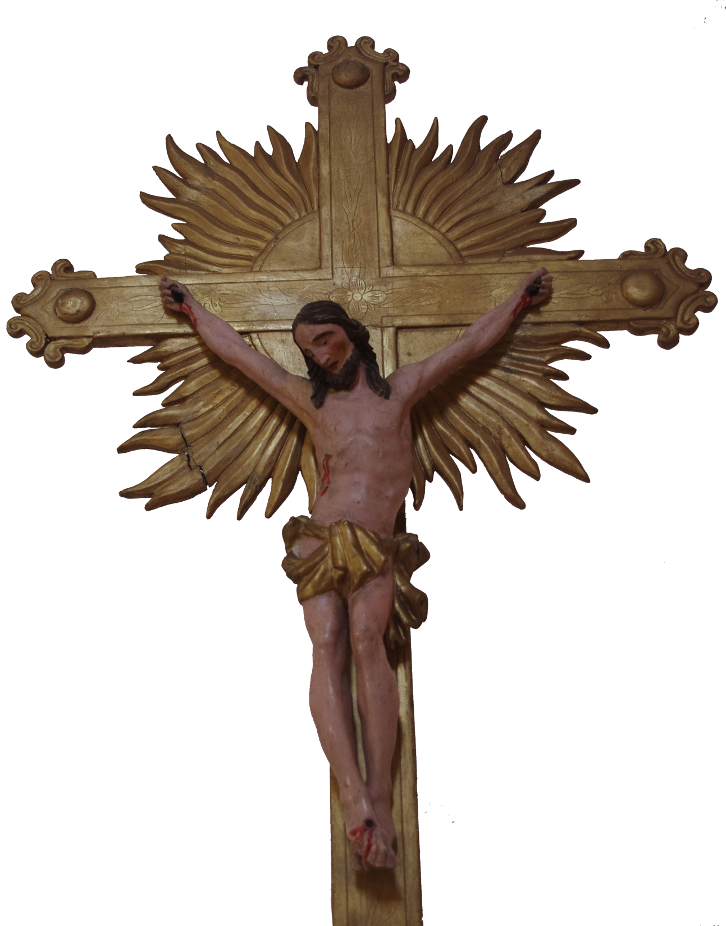

Slide 10
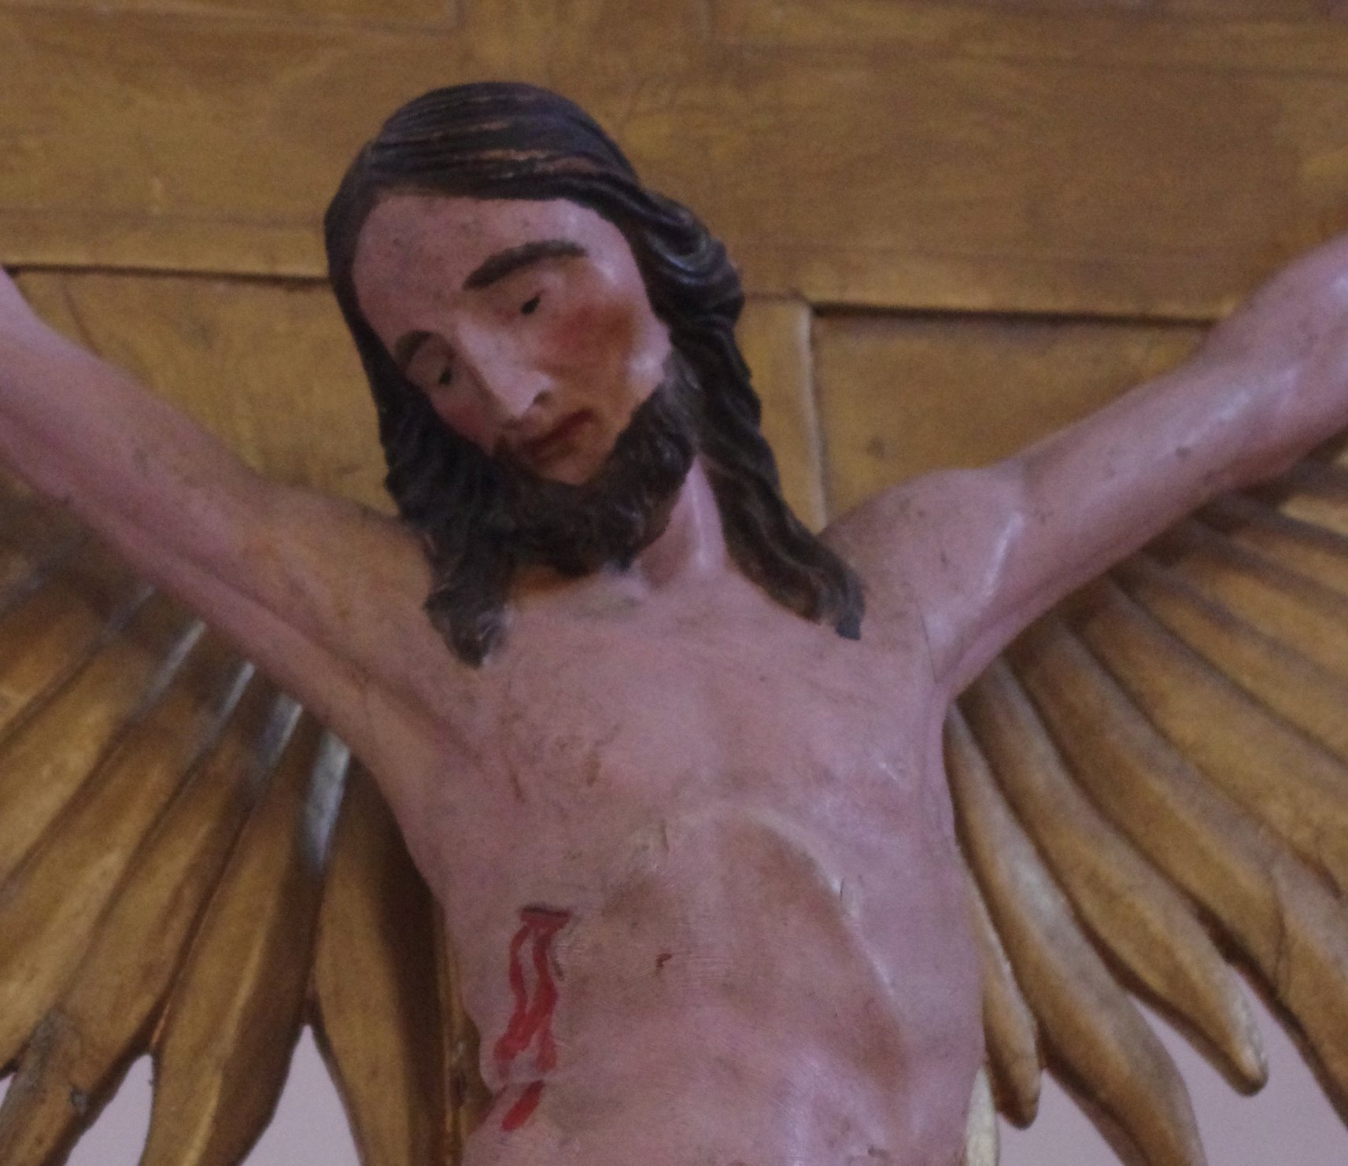

Slide 11
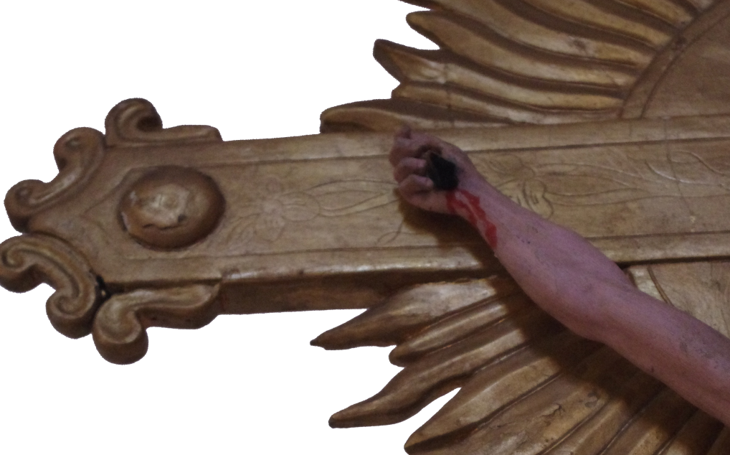
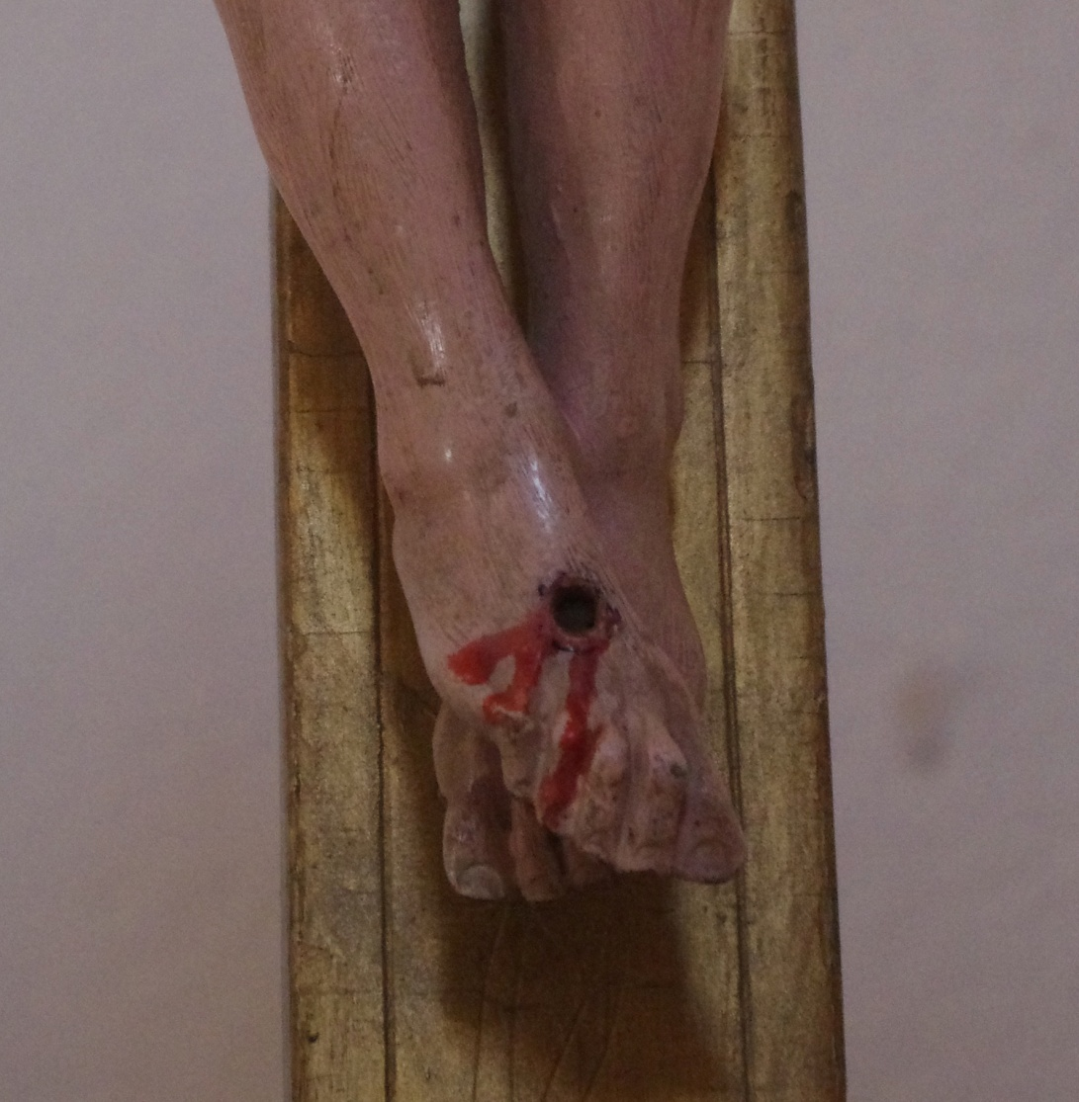

Slide 12
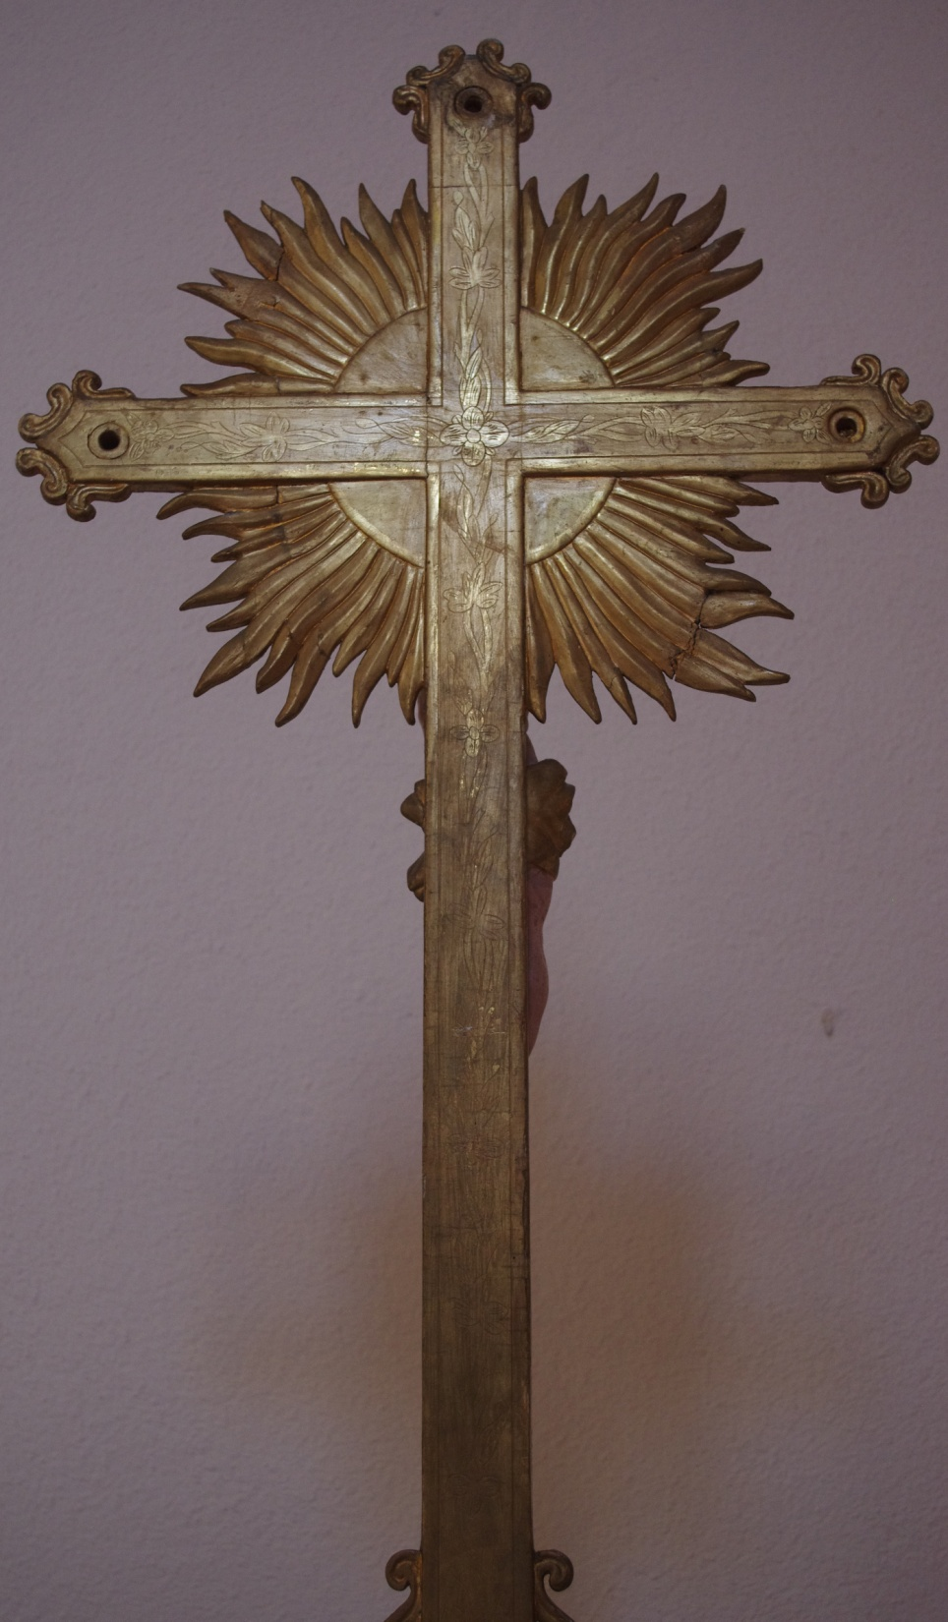

Slide 13
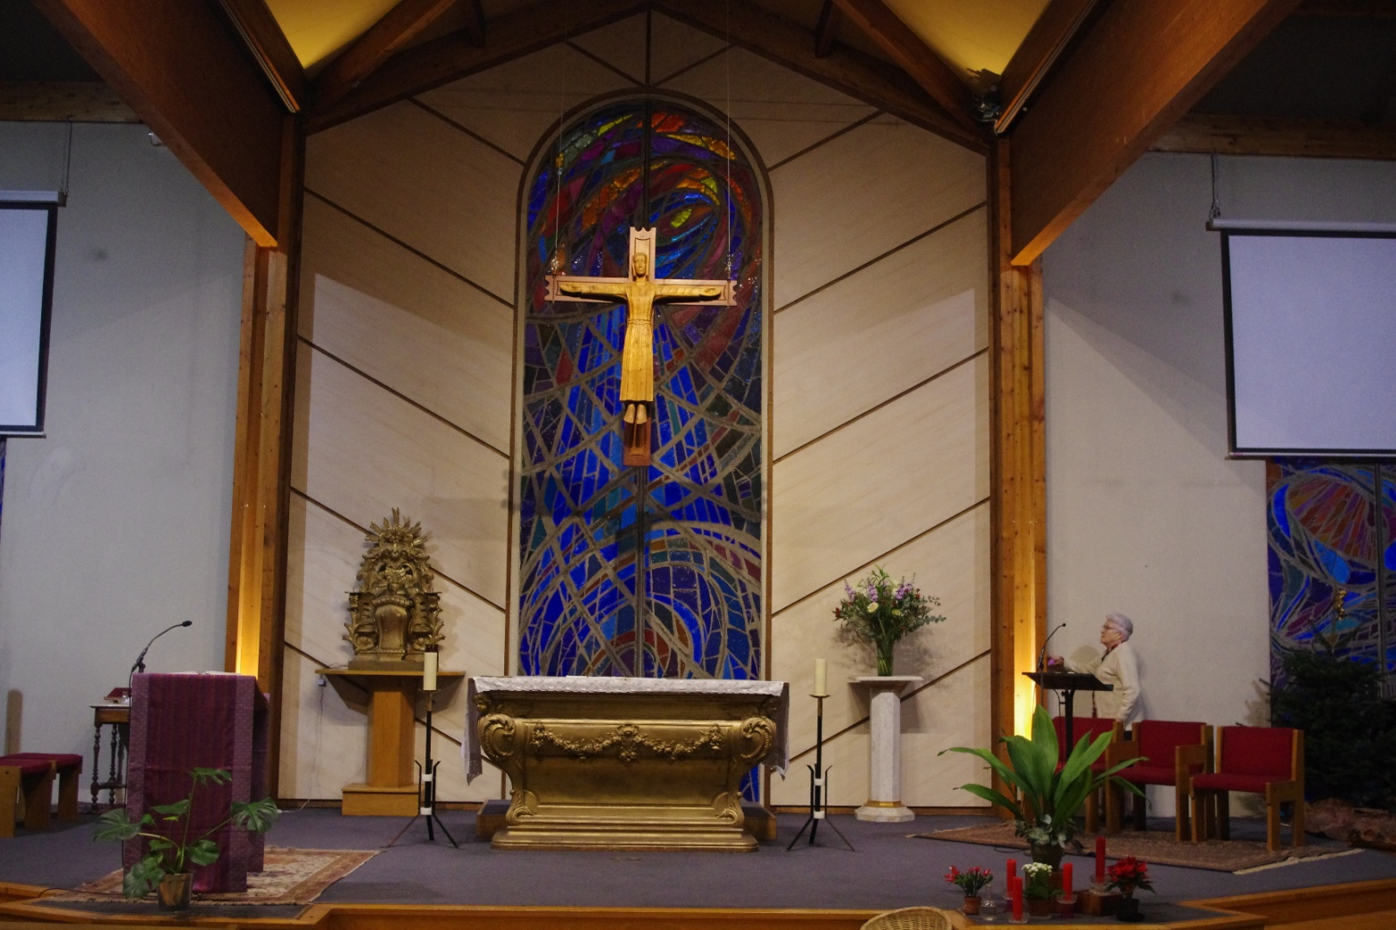
Croix de l’église Don Bosco Montpellier Années 1980/90

Slide 15
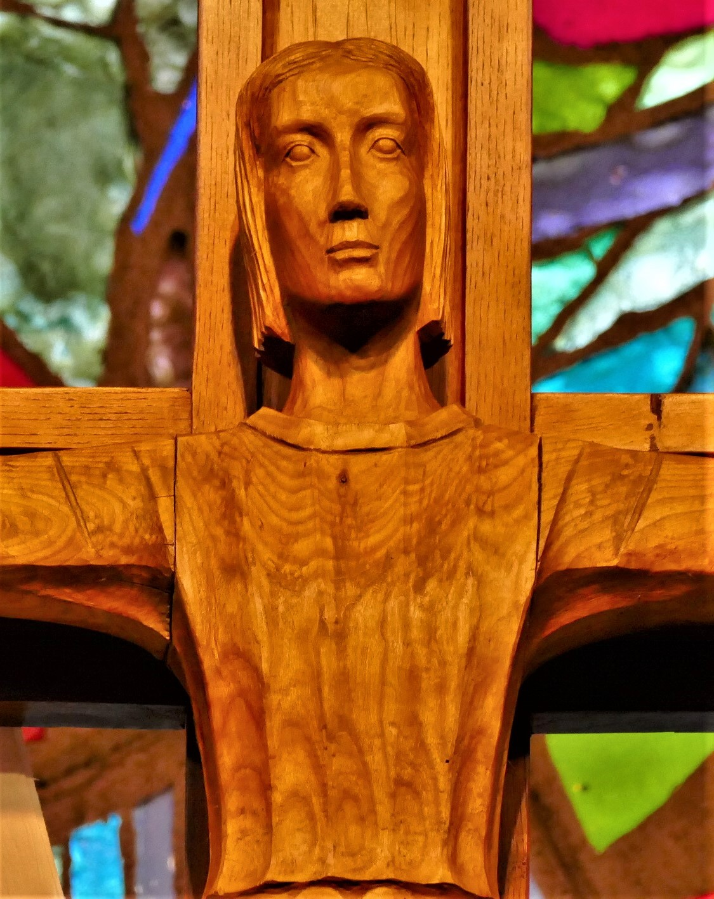

Slide 16
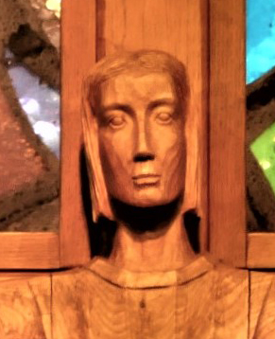
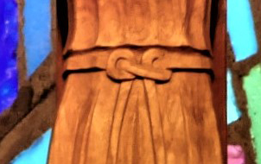

Slide 17
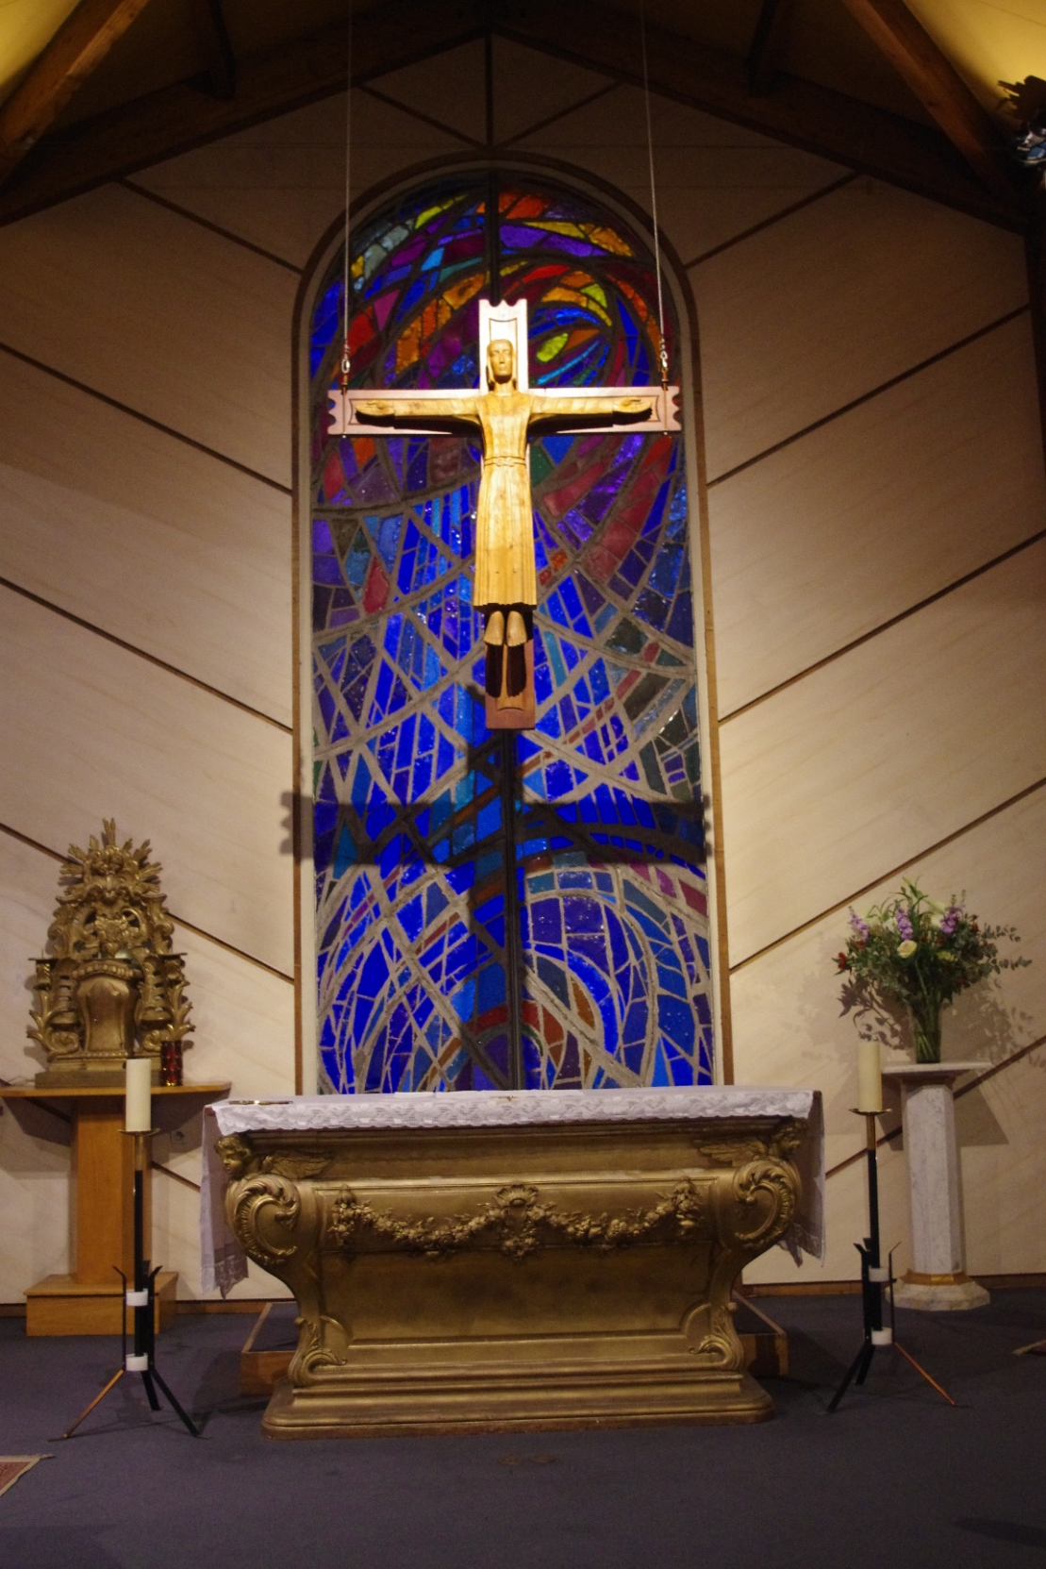

Slide 18
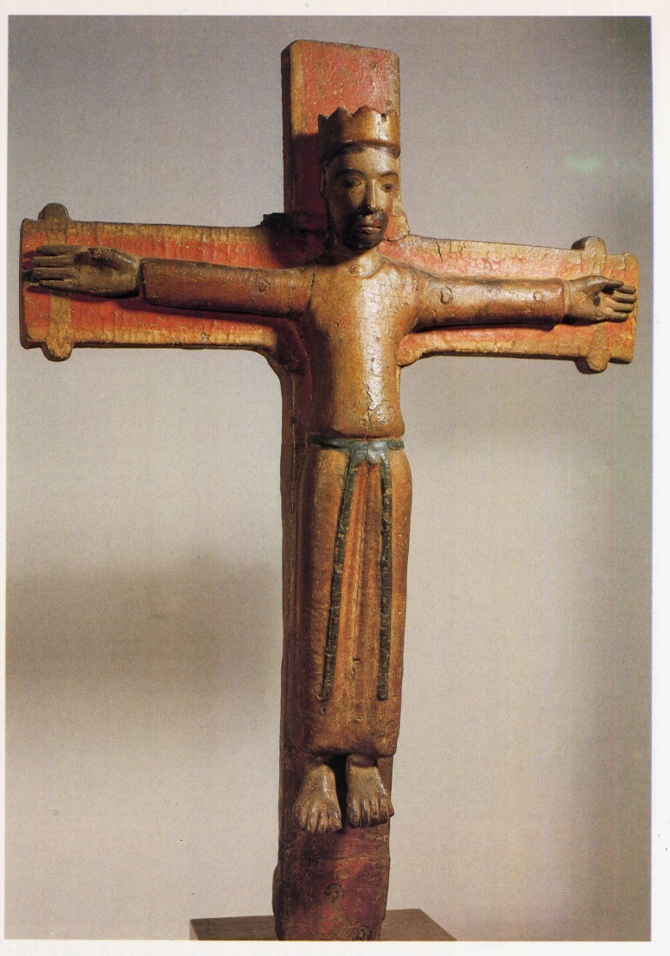
Croix romane catalane
Museo Nacional de Arte de Catalunya

Slide 20
Réalisation Catéchèse Par la Parole Paul Rencontre 5 Sacramentaire gélasien dit de Gellone Site Bnf gallica

